Slide 1

Palestra ii aumento de produtividade com github
Nádio dib – eng. Software
uniprojeção

Slide 2
sumário
Sobre o GitHub
Fluxo de Funcionamento
GitHub Pages
Realizando contribuições através de Fork e Pull Request
Nicho e Comunidade
Zenodo
Automated Kanban em GitHub Projects
Bônus

Slide 3
Sobre o github
Muito Mais que só uma plataforma de hospedagem de projetos.

Slide 4
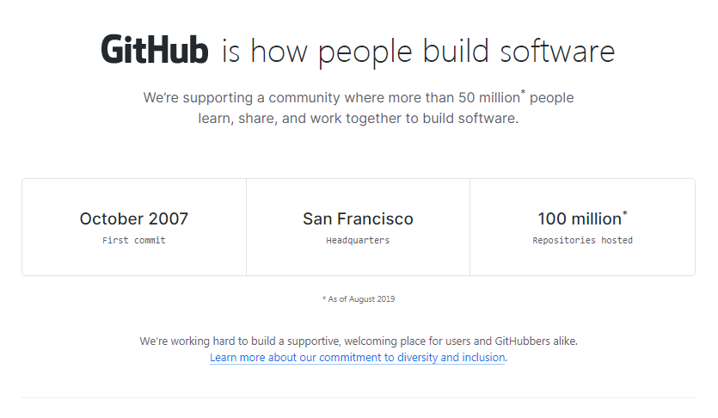
Sobre o github
Plataforma de hospedagem de código para colaboração e versionamento;
Permite que você colabore com times ou diversas pessoas e trabalhem juntos em projetos;
Fornece inúmeras opções para aumento de produtividade como: conceitos visuais (GUI) do Git, procedimentos de automação, possibilidade de integrações com aplicações externos e muito mais!; e
Pode ser considerado uma rede social para desenvolvedores.

Slide 5
Fluxo de funcionamento
Como é organizado as etapas essenciais em um fluxo de trabalho pelo github?

Slide 6
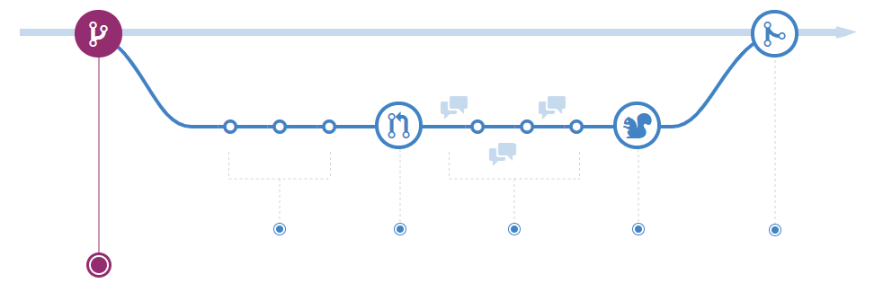
Branch
É a peça fundamental para que todo o fluxo de trabalho realizado pelo GitHub seja concluído adequadamente.

Slide 7
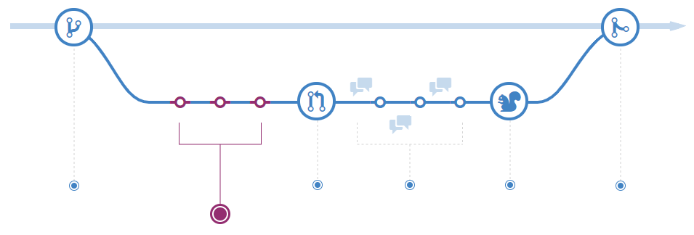
commits
São submissões de alterações realizadas para o repositório e referenciadas num ponto específico no histórico de um branch.

Slide 8
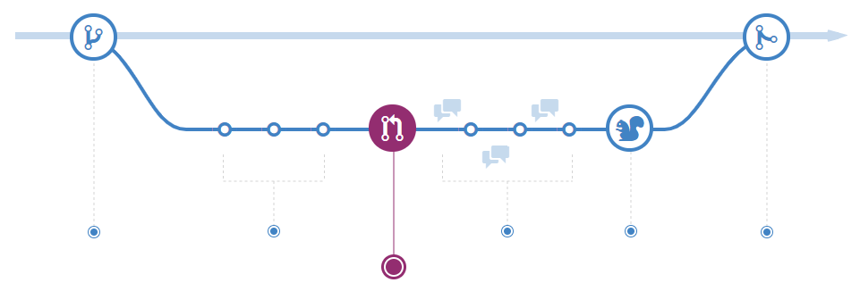
Pull requests (PR)
O intuito basicamente é criar um debate sobre as mudanças realizadas, ou commits, até então antes de serem submetidas a um determinado branch do repositório. Os PRs podem ser criados ou abortados a qualquer momento pelos desenvolvedores.

Slide 9
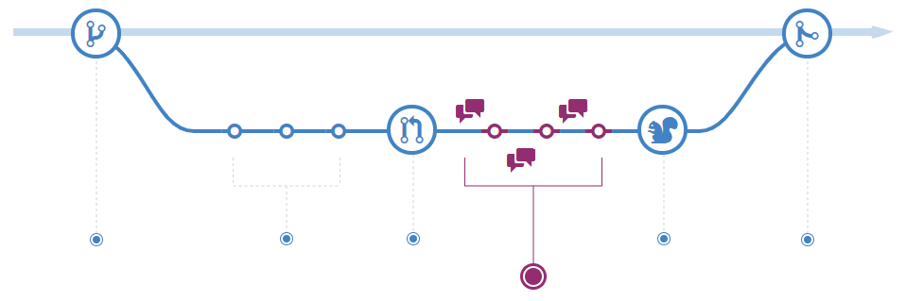
Discussões e revisão de código
Nesta etapa, discussões são realizadas para que durante a revisão de código, caso existam pendências ou irregularidades nos commits, outras alterações poderão ser submetidas aquele PR.

Slide 10
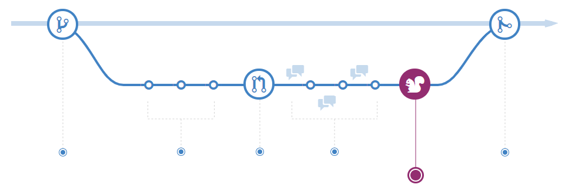
deploy
Aqui as mudanças aprovadas durante as discussões e revisão de código no PR são incluídas no branch-alvo (destino final dos commits) sendo este o branch principal do projeto. Caso existam problemas, o PR pode ser revertido.

Slide 11
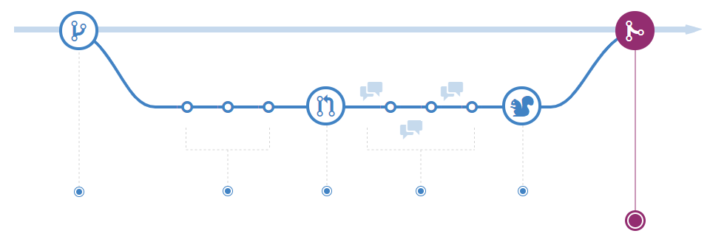
merge
Os commits relacionados até então a um PR são submetidos a um branch final.

Slide 12
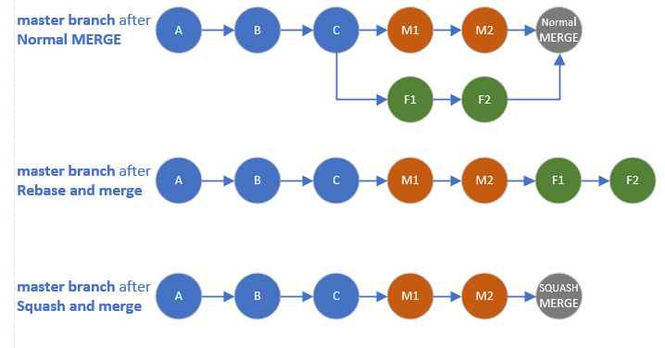
merge
Existem três tipos de merge: Merge, Squash e Rebase.

Slide 13
Github Pages
Suporte para páginas web simples.

Slide 14
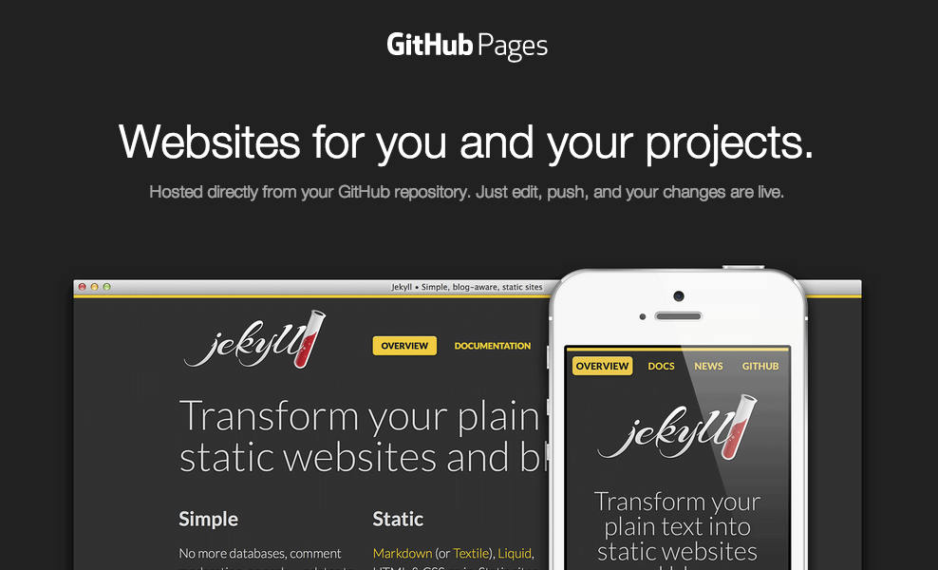
Github pages

Slide 15
Realizando contribuições através de fork e pull request
Faça do seu jeito!

Slide 16
Realizando contribuições através de fork e pull request
Já teve interesse em utilizar um projeto open source (código livre)?
Já teve vontade de customizar esses projetos do seu jeito?
Ou mesmo... Já pensou em contribuir neles?

Slide 17
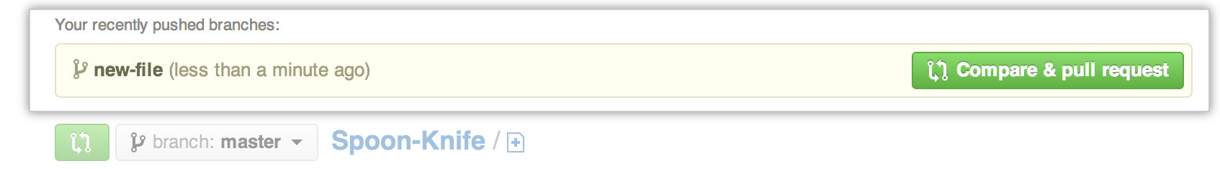
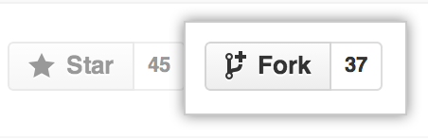
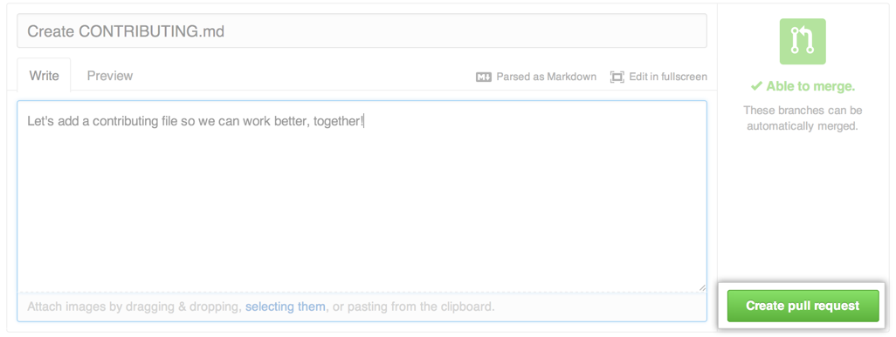
Realizando contribuições através de fork e pull request

Slide 18
Nicho e comunidade
Público alvo.

Slide 19


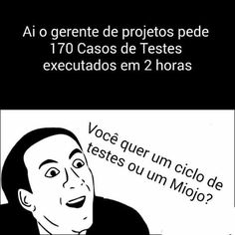
Nicho e comunidade
Desenvolvedores, Testadores, Engenheiros etc.

Slide 20

zenodo
Cite seus projetos e pesquisas científicas!

Slide 21
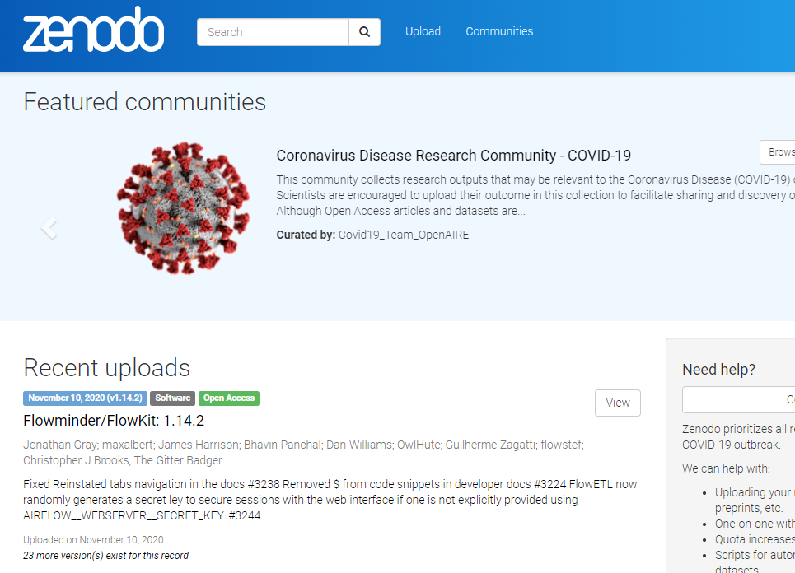
zenodo
Plataforma para criação DOI no qual é utilizado para citações acadêmicas científicas. Fácil integração com GitHub.

Slide 22

Automated Kanban em github projects
Automação de procedimentos em repositórios na github.

Slide 23
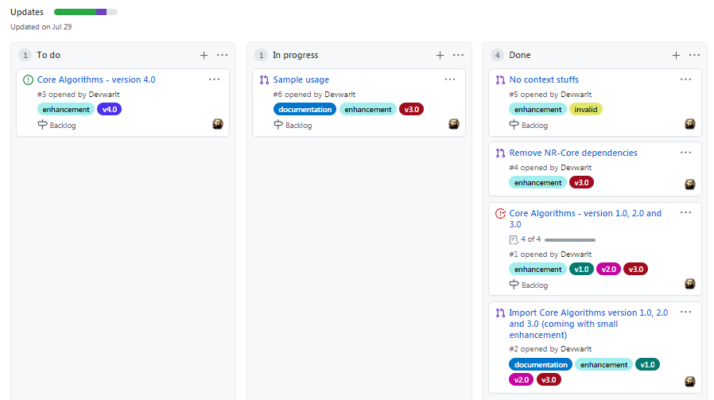
Automated kanban
Automatize atividades como inserção de Issues, PRs, Proposals etc.

Slide 24
Dúvidas?

Slide 25





Nádio dib
Contatos

Slide 26
Bônus

Slide 27






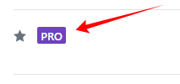



Github Student Developer Pack
Kanban Foundation Certificate - KIKF
Scrum Foundation Professional Certificate - SFPC

Slide 28
Obrigado!
Vamos fazer um pequeno intervalo de 5 min e já voltamos para a parte 3!

